Slide 1


DARBĪBAS NEPĀRTRAUKTĪBAS IZAICINĀJUMS
Spēlē un pārbaudi savu gatavību
kiberdrošības krīzes risināšanai!

Slide 2

Kas ir CERT.LV?
Kiberincidentu novēršanas institūcija
Atrodamies Latvijas Universitātes Matemātikas un informātikas institūtā (LUMII)
Darbojamies LR Aizsardzības ministrijas pakļautībā Nacionālā kiberdrošības likuma (NKDL) ietvaros
Visi pakalpojumi ir bez maksas
Komanda darbojas kopš 2006.gada

Slide 3
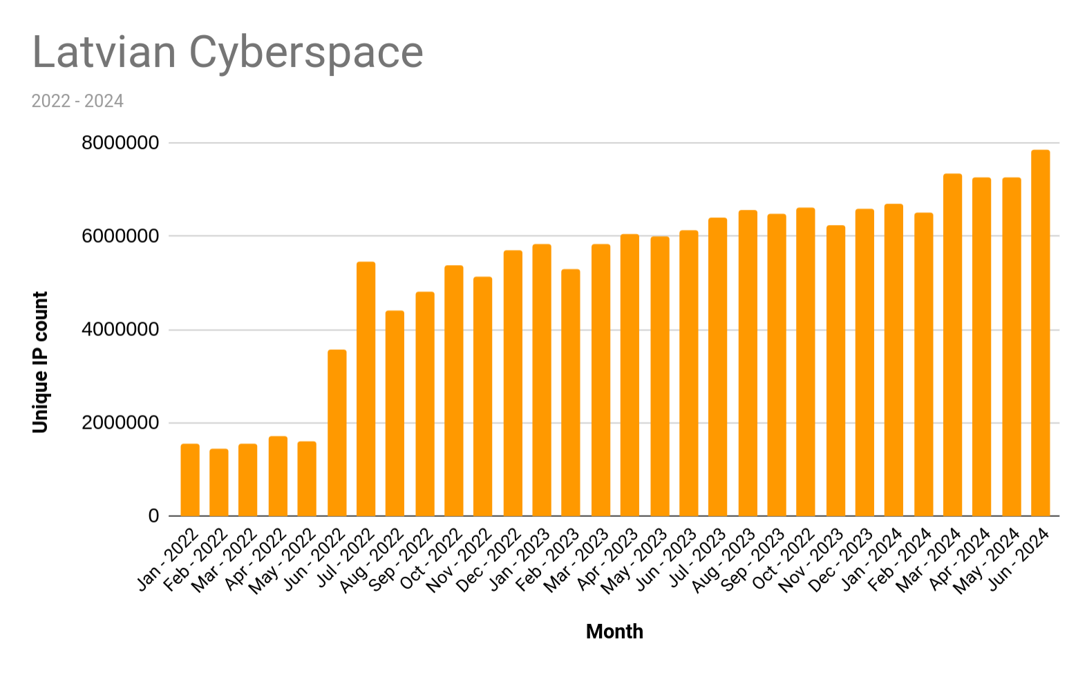
Kiberuzbrukumu skaita pieaugums
Incidentu skaits pieauga par 40%
Uzbrukumu skaits nacionālajiem un valsts resursiem pieauga x4
Uz Latvijas resursiem vērsta ievainojamību skenēšana pieauga x7
Notes:
Kopš Krievijas pilna mēroga iebrukuma Ukrainā kiberincidentu skaits Latvijas kibertelpā ir 6kāršojies,
2025. gada 4. ceturksnī fiksēts vēsturiski augstākais CERT.LV manuāli apstrādātu kiberincidentu skaits (923), savukārt apdraudēto iekārtu skaits ir pieaudzis astoņkārtīgi, pārskata periodā sasniedzot rekordaugstu līmeni (731 783).
Pieaug ne tikai tieši uzbrukumi bet arī ievainojamību skenēšana
Kiberapdraudējumu līmenis Latvijā saglabājas nemainīgi augsts – kopš 2022. gada
ik ceturksni vidēji 500-700 incidenti. kas norāda uz nemainīgi augstu kiberapdraudējumu fonu un
pastāvīgu slodzi atbildīgajiem par kiberdrošību.

Slide 4
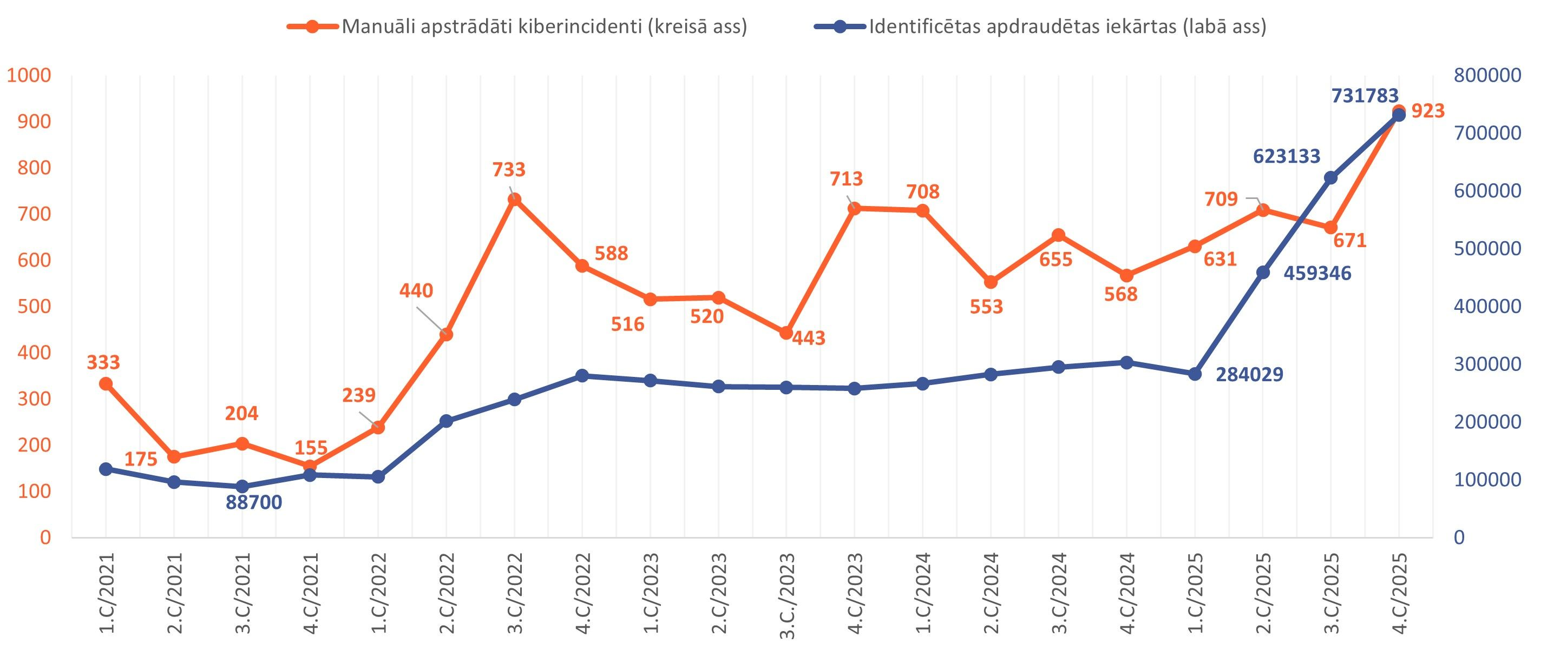
Kiberincidentu dinamika Latvijā
(5 gadu griezumā)
Notes:
Kopš Krievijas pilna mēroga iebrukuma Ukrainā kiberincidentu skaits Latvijas kibertelpā ir 6kāršojies,
2025. gada 4. ceturksnī fiksēts vēsturiski augstākais CERT.LV manuāli apstrādātu kiberincidentu skaits (923), savukārt apdraudēto iekārtu skaits ir pieaudzis astoņkārtīgi, pārskata periodā sasniedzot rekordaugstu līmeni (731 783).
Pieaug ne tikai tieši uzbrukumi bet arī ievainojamību skenēšana
Kiberapdraudējumu līmenis Latvijā saglabājas nemainīgi augsts – kopš 2022. gada
ik ceturksni vidēji 500-700 incidenti. kas norāda uz nemainīgi augstu kiberapdraudējumu fonu un
pastāvīgu slodzi atbildīgajiem par kiberdrošību.

Slide 5
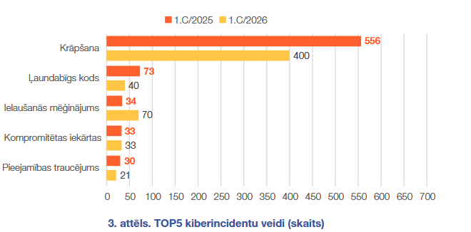
Galvenie uzbrukumu veidi
(2 gadu griezumā)
Notes:
Kopš Krievijas pilna mēroga iebrukuma Ukrainā kiberincidentu skaits Latvijas kibertelpā ir 6kāršojies,
2025. gada 4. ceturksnī fiksēts vēsturiski augstākais CERT.LV manuāli apstrādātu kiberincidentu skaits (923), savukārt apdraudēto iekārtu skaits ir pieaudzis astoņkārtīgi, pārskata periodā sasniedzot rekordaugstu līmeni (731 783).
Pieaug ne tikai tieši uzbrukumi bet arī ievainojamību skenēšana
Kiberapdraudējumu līmenis Latvijā saglabājas nemainīgi augsts – kopš 2022. gada
ik ceturksni vidēji 500-700 incidenti. kas norāda uz nemainīgi augstu kiberapdraudējumu fonu un
pastāvīgu slodzi atbildīgajiem par kiberdrošību.

Slide 6




Mērķis
Darbības nepārtrauktības izaicinājuma mērķis ir veicināt sadarbību, uzlabot zināšanas par kiberdrošības riskiem un pārbaudīt izpratni par Darbības nepārtrauktības kārtību un krīzes vadības dokumentiem un tajos iekļautajiem principiem.
Saskaņā ar NKDL 28.pantu, organizācijām ir pienākums izstrādāt kiberrisku pārvaldības un IKT darbības nepārtrauktības plānu, kā arī nodrošināt darbiniekiem regulāru apmācību efektīvai plānā iekļauto pasākumu īstenošanai.

Slide 7
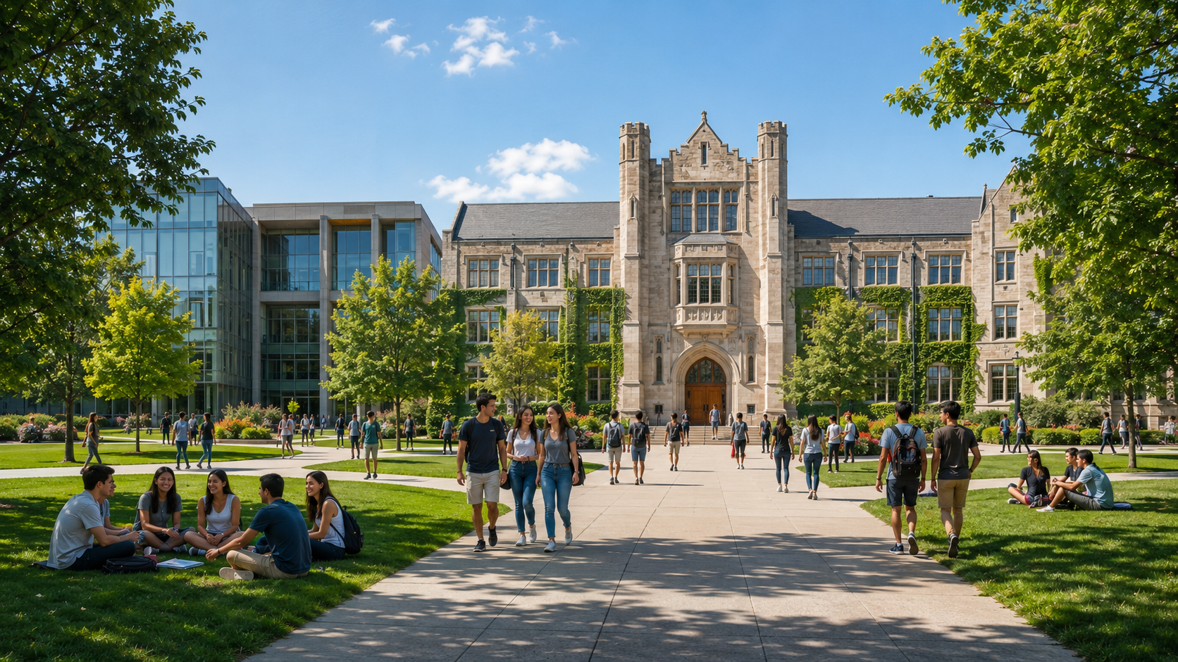
Livonijas Universitāte (LivU)
5 fakultātes
2 000 darbinieku
10 000 studenti

Slide 8
Noteikumi
Dalībnieki sadalās komandās.
Katra komanda saņem spēles laukumu un 4 dažādu krāsu kāršu komplektus:
  Vadības
  Komunikācija
  Juridiskās un pārvaldības
  Tehniskās
Spēle sastāv no 5 kārtām (incidenta attīstības stadijām):
  katrā kārtā tiek paziņota jauna situācija;
  grupām tiek dotas ~10 minūtes, lai formulētu rīcības plānu;
  jāizvēlas 4 prioritārās kārtis no visām kategorijām (nav obligāti izmantot kārti no katras jomas);
  ja kārts nav tieši tāda, kā vēlētos, piemeklējiet tuvāko līdzīgo kārti vai uzrakstiet oriģinālo risinājumu.
Noslēgumā komandas prezentē galvenās idejas un pamato savu rīcību konkrētajā krīzes situācijā.

Slide 9





Iepazīšanās ar kārtīm

Slide 10
PIRMĀ KĀRTA
Protams, ka tā ir piektdiena!

Slide 11
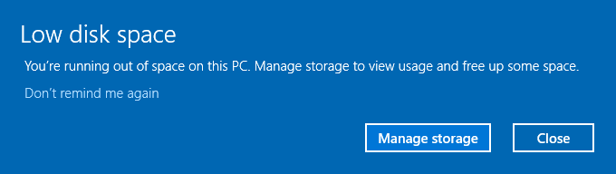
Piektdiena, plkst.14:30
🛠 Saņemts pieteikums no Studentu servisa darbinieka
Viņš informē, ka dators kopš rīta darbojas ļoti lēni.
Pieņēma, ka antivīruss veic pārbaudi, tāpēc sākotnēji neko neziņoja.
Viņš pagājušajā nedēļā saņēmis aizdomīgu, kuru ir atvēris.
Viņa datora ekrānā parādījies šāds paziņojums:
🛠 IT eksperti pārbauda pagājušās nedēļas notikumus
Universitātē tiešām saņemti mērķēti pikšķerēšanas e-pasti par finansējuma apguvi

Slide 12
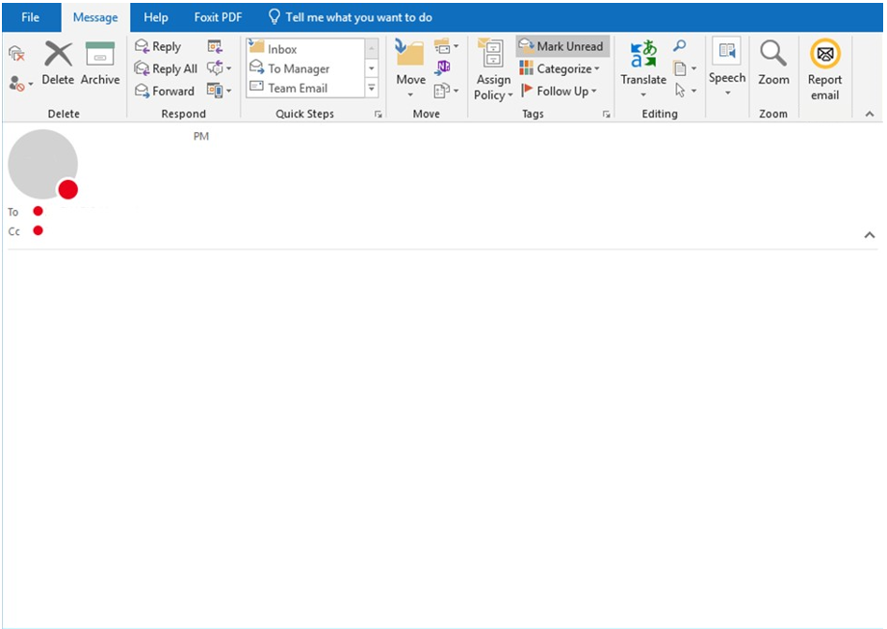


Pirms nedēļas, 10:10
anna.miglaine@cfla.com
Izmaiņas finansējumā
AM
Visi LU
Labdien!
Informēju, ka no nākamās nedēļas mainījusies finansēšanas un atskaišu iesniegšanas kārtība vairākiem jūsu pētniecības projektiem. (sk. pielikumā).
Lai izvairītos no kavējumiem un soda sankcijām, lūdzam ievērot jaunos nosacījumus.
Ar sveicieniem,
Anna Miglaine
Finanšu nodaļas vadītāja
Izmainas_finansejuma_projekti.tar

Slide 13
Instrukcijas
Pārlasiet jūsu rīcībā esošās kārtis.
Izvēlieties 4 kārtis, kuras jūsu grupa uzskata par prioritārām šajā situācijā, un ievietojiet spēles laukumā. Otro reizi tās pašas kārtis izmantot nevarēs!
Pierakstiet, kā tieši šo plānu ieviesīsiet savā organizācijā, piemēram:
  kuri būs atbildīgie par tā ieviešanu,
  uz kādiem dokumentiem balstāties.

Slide 14

Pirmā kārta: sākas laika atskaite

Slide 15
OTRĀ KĀRTA
Un tas vēl nav viss…

Slide 16
Piektdiena, plkst.15:00
🛠 IT saņem 30 jaunus pieteikumus no fakultāšu un administrācijas darbiniekiem
aprakstītā problēma ir līdzīgas tai, ko piedzīvoja Studentu servisa darbinieks (datori strādā lēni, nevar piekļūt mapēm, utt.)
💻 Sākotnējie IT novērojumi liecina, ka
arī citi Windows un Mac datori uzrāda tās pašas problēmas;
gandrīz visiem datoriem ir attālinātas piekļuves tiesības.
💻 Pēc IT analīzes tiek konstatēts, ka
vienā no šiem datoriem ir uzinstalēts neatbilstošs tehnoloģiju rīks ar sētas durvju piekļuvi (backdoors);
Pastāv bažas, ka šis varētu būt izspiedējvīrusa grupas «BlackCat» uzbrukums.

Slide 17
Black Cat
Black Cat ir viena no izspiedējvīrusu grupām, kas darbojas Ransomware-as-a-Service (RaaS) modelī, sadarbojoties ar partneriem.
Black Cat ir rakstīta Rust programmēšanas valodā, kas ļauj tai darboties gan Windows, gan Linux vidē, padarot to īpaši bīstamu uzņēmumiem ar daudzveidīgu IT infrastruktūru.
Black Cat izmanto dažādas sākotnējās piekļuves metodes, piemēram, pikšķerēšanu, kompromitētus attālinātās darbvirsmas protokolus (RDP), VPN ievainojamības un citus veidus.
Black Cat izmanto dubultās izspiešanas taktiku – pirms failu šifrēšanas nozog sensitīvus datus un draud tos publicēt, ja netiks samaksāta izpirkuma maksa.
Dažos gadījumos viņi izmanto trīskāršo izspiešanu, pieprasot naudu ne tikai no sākotnējās mērķa organizācijas, bet arī no klientiem vai partneriem, kuru dati ir nozagti un varētu tikt publicēti.
Dažos gadījumos uzbrukumi ir izraisījuši ilgstošu ietekmi uz uzņēmumu un organizāciju sniegtajiem pakalpojumiem.

Slide 18
Otrā kārta: sākas laika atskaite

Slide 19
TREŠĀ KĀRTA
Cherchez le chat

Slide 20
Piektdiena, plkst.16:00
⚠ IT konstatē anomālijas dažādās sistēmās
identificēta piekļuve daudz vairāk failiem un mapēm nekā ierasts.
🚨 Datoros, kuri bija uzrādījuši problēmas, parādās «BlackCat» paziņojums par izspiedējvīrusa klātbūtni.
🌐 Informācija par datu noplūdi
Tumšajā tīmeklī uzturētā mājaslapa blackcat-support.onion ziņo, ka viņu rīcībā ir vairāki GB Livonijas Universitātes studentu personas datu un starptautisko ES finansēto pētniecības projektu datu.
📢 Sabiedrības reakcija
Kāds ietekmelis pamanījis info tumšajā tīmeklī un pārpublicējis «Black Cat» ziņu X
Sociālajos medijos izplatās ziņas, ka Livonijas Universitāte ir cietusi kiberuzbrukumā, studentu un sadarbības universitāšu dati, pētniecības rezultāti

Slide 21

Paziņojums no Black Cat
--- JŪSU DATORI UN FAILI IR ŠIFRĒTI ---
Mēs esam BlackCat.
Jūsu datori ir šifrēti, studentu personas dati un starptautisko Eiropas Savienības finansēto pētniecības projektu dati izgūti.
Lai atgūtu failus un novērstu datu publicēšanu internetā:
  1. Lejupielādējiet TOR pārlūkprogrammu.
  2. Apmeklējiet: http://<blackcat-the-best-ransomware-group>.onion
  3. Ievadiet savu personīgo ID: 7F2-981-AC3
  4. Izpildiet norādījumus par maksāšanu.
Jums ir 24 stundas laika, lai sazinātos ar mums. Pēc tam summa pieaugs, dati tiks publicēti.
--- ZIŅAS BEIGAS ---

Slide 22
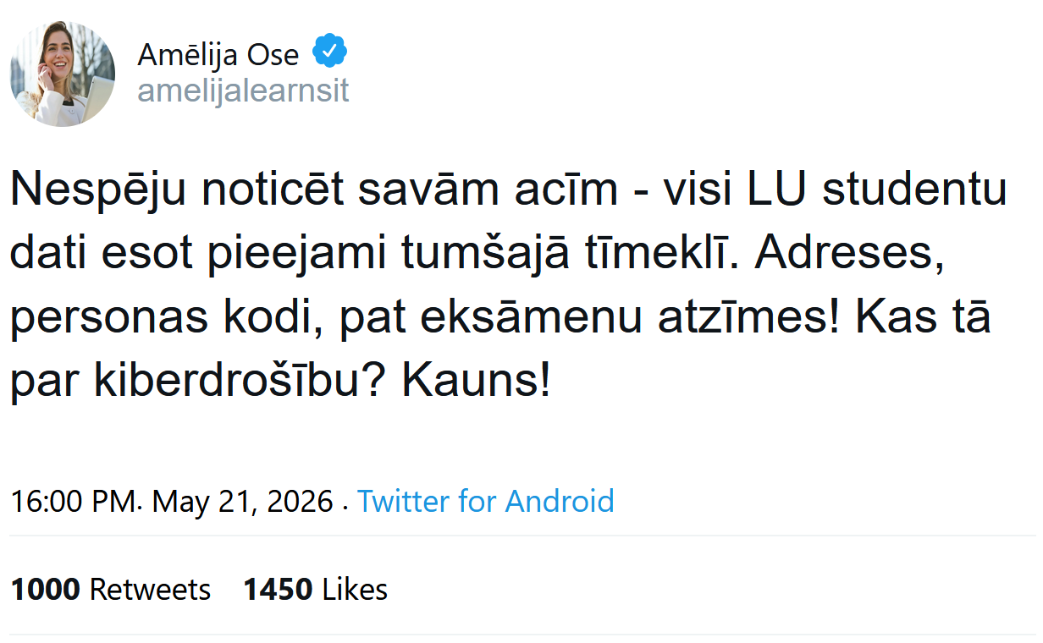
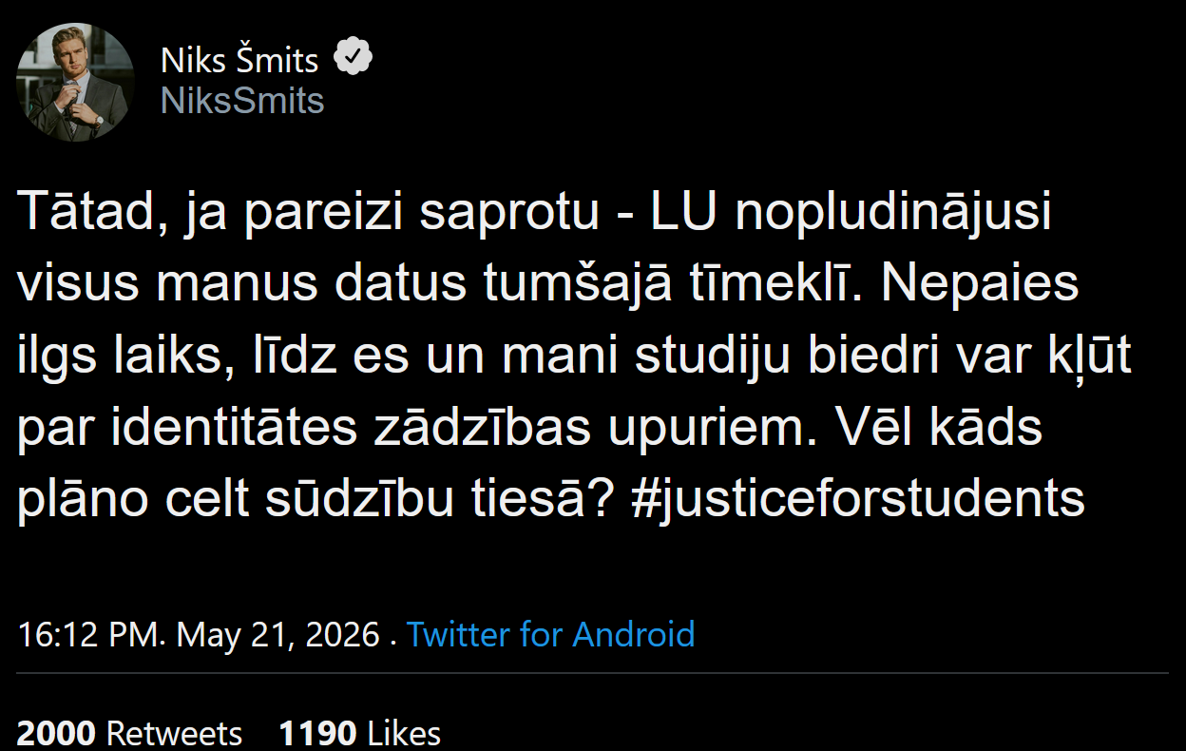
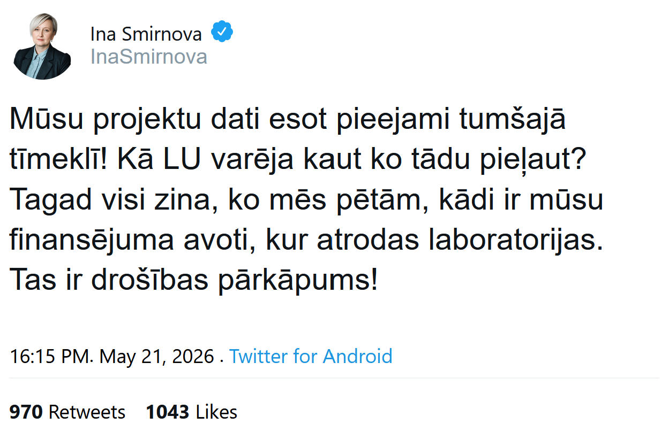
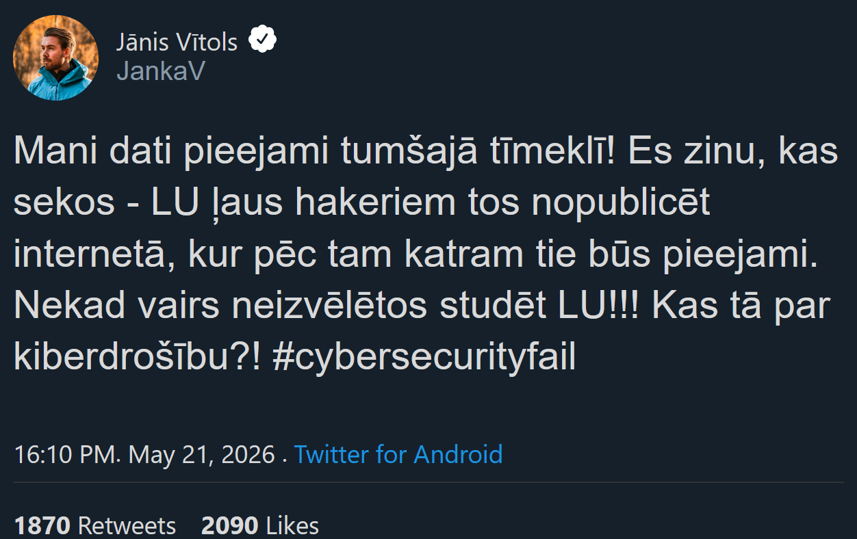
Ieraksti jūsu sociālo tīklu laika joslā

Slide 23
Trešā kārta: sākas laika atskaite

Slide 24
CETURTĀ KĀRTA
Glābti?

Slide 25
Piektdiena, plkst.17:00
🛡 IT īstenotie pretpasākumi šķiet efektīvi – pagaidām nav pierādījumu, ka vīruss izplatītos tālāk vai būtu skarti studentu personas dati vai starptautisko ES finansēto pētniecības projektu dati. IT secina, ka:
31 dators ir inficēts un vairs nav lietojams;
internets vairākās LivU ēkās darbojas lēni;
atrasts viens jauns administratora konts ar privilēģijām;
1 novecojis serveris ir ietekmēts, to būs nepieciešams nomainīt.
⚠ Tiek konstatēts piekļuves atteices uzbrukums (DDoS) Livonijas Universitātes mājaslapai www.livu.lv, tā nav pieejama.
📞 Zvans rektoram no izglītības ministres - viņa jautā, kā un kāpēc studentu dati varētu būt noplūduši tumšajā tīmeklī

Slide 26
Ceturtā situācija: sākas laika atskaite

Slide 27
PIEKTĀ KĀRTA
Beigas!!!

Slide 28
Piektdiena, plkst.18:00
💻 Diemžēl ITS veiktā analīze liecina, ka izspiedējvīruss izplatījies tālāk
sašifrētas nozīmīgākās LivU sistēmas;
sašifrēti un izgūti studentu personas dati un starptautisko ES finansēto pētniecības projektu dati;
sašifrētas arī tiešsaistes rezerves kopijas nulles dienas ievainojamības dēļ.
📢 Ar jums tieši sazinās «BlackCat Support» un atsūta pieradījumus, ka tiešām izgūti LU studentu personas dati un starptautisko ES finansēto pētniecības projektu dati.
izspiedēji pieprasa 50 000 eiro (1 bitkoinu), kas jāsamaksā 24h laikā;
pēc naudas saņemšanas tiks iedota atšifrēšanas atslēga;
ja samaksa netiks saņemta, visi studentu personas dati un starptautisko ES finansēto pētniecības projektu dati tiks publicēti sociālajos medijos.
📞 Komunikāciju departamentam zvana mediji un, atsaucoties uz diskusiju sociālajos medijos, nekavējoties pieprasa skaidrot situāciju sabiedrībai.

Slide 29
Paziņojums no Black Cat - 2
--- VISI JŪSU FAILI IR ŠIFRĒTI ---
Mēs esam BlackCat. Mēs taču jau teicām, ka nebūs labi. Jūs mūs ignorējāt.
Tagad Latvijas Universitātes sistēmas ir pilnībā kompromitētas.
Jūsu faili ir šifrēti un studentu personas dati un starptautisko ES finansēto pētniecības projektu dati izgūti (≈ 150 GB).
Lai atgūtu failus un novērstu publicēšanu:
1. Lejupielādējiet TOR pārlūkprogrammu.
2. Apmeklējiet: http://<blackcat-the-best-ransomware-group>.onion
3. Ievadiet savu personīgo ID: 7F2-981-AC3
4. Izpildiet norādījumus – samaksājiet 50 000 eiro.
Jums ir 24 stundas, lai sazinātos ar mums. Pēc tam izpirkuma summa pieaugs un visi dati tiks publicēti.
Mēs vērojam jūsu neveiksmīgos mēģinājumus atjaunot sistēmas. Neiesaistiet policiju vai CERT.LV, citādi nekavējoties publicēsim pilnīgi visus datus.
--- ZIŅAS BEIGAS ---

Slide 30
Black Cat atsūtīto studentu datu paraugs
Vārds Uzvārds | Personas kods | Studiju programma | Telefons | Adrese | E-pasts | Eksāmenu rezultāti | Studiju parāds | Disciplinārā piezīme | Stipendijas atteikuma iemesls | Invaliditātes statuss | Erasmus | Bankas konts | Studenta ID foto
Jānis Bērziņš | 120501-12345 | IT drošība | 29123456 | Rīga, Brīvības 10 | janis.b@student.lv | Datu bāzes – 3 | 1250 EUR | Plaģiātisma izmeklēšana | Nesekmība | Nav | Nav | LV12HABA0551045123456 | IMG_001.jpg
Elīna Kalniņa | 030600 -54321 | Medicīna | 26543210 | Jelgava, Lielā 5 | elina.k@student.lv | Anatomija – 9 | Nav | Nav | Sociālie kritēriji neatbilst | III grupa | Erasmus Roma | LV44PARX0001122334455 | IMG_002.jpg
Andris Ozols | 220702-99887 | Tiesību zinātne | 20001122 | Daugavpils, Raiņa 22 | andris.o@student.lv | Civiltiesības – 3 | 2400 EUR | Akadēmiskais brīdinājums | Zemi rezultāti | Nav | Nav | LV91UNLA0055009988776 | IMG_003.jpg
Laura Liepiņa | 150904-66778 | Psiholoģija | 27778899 | Valmiera, Parka 3 | laura.l@student.lv | Klīniskā psiholoģija – 10 | Nav | Nav | Nav pieteikta | Nav | Erasmus Berlīne | LV55RIKO2200112233445 | IMG_004.jpg
Mārtiņš Krūmiņš | 010108-44556 | Aviācijas vadība | 22334455 | Cēsis, Dārza 14 | martins.k@student.lv | Aviācijas drošība – 5 | 8990 EUR | Nav | Kavēti maksājumi | II grupa | Nav | LV12SWED0099887766554 | IMG_005.jpg
Kristīne Vītola | 120905-11223 | Starptautiskās attiecības | 26667788 | Ogre, Skolas 9 | kristine.v@student.lv | ES tiesības – 8 | Nav | Nav | Nav | Nav | Erasmus Parīze | LV80HABA0002233445566 | IMG_006.jpg
Edgars Jansons | 140799-88990 | Datorzinātne | 29990011 | Liepāja, Jūras 8 | edgars.j@student.lv | Programmēšana – 2 | 3100 EUR | Nesankcionēta piekļuve sistēmām | Disciplinār-pārkāpums | Nav | Nav | LV66PARX2200001122334 | IMG_007.jpg
Sandra Meiere | 300998-22334 | Socioloģija | 25556677 | Tukums, Meža 6 | sandra.m@student.lv | Statistika – 3 | Nav | Nav | Nesekmība | Nav | Erasmus Viļņa | LV77UNLA0009988776655 | IMG_008.jpg
Guntis Freimanis | 210205-77889 | Kiberdrošība | 26771234 | Sigulda, Upes 2 | guntis.f@student.lv | Penetration Testing – 10 | Nav | Nav | Nav | Nav | Nav | LV22RIKO9988776655443 | IMG_009.jpg
Ilze Pētersone | 080703-22334 | Farmācija | 27771122 | Rīga, Saules 4 | ilze.p@student.lv | Organiskā ķīmija – 4 | 670 EUR | Nav | Kavēta iesniegšana | III grupa | Erasmus Helsinki | LV11HABA3344556677889 | IMG_010.jpg
Kaspars Ziediņš | 190506-66778 | Uzņēmējdarbība | 20009988 | Jelgava, Rīgas 15 | kaspars.z@student.lv | Finanses – 3 | 1900 EUR | Akadēmiskais pārkāpums | Zemi rezultāti | Nav | Nav | LV45SWED1122334455667 | IMG_011.jpg
Agnese Priede | 110905-33445 | Pedagoģija | 23334455 | Cēsis, Liepu 7 | agnese.p@student.lv | Pedagoģija – 9 | Nav | Nav | Nav | Nav | Erasmus Tallina | LV67PARX9988112233445 | IMG_012.jpg

Slide 31
Piektā kārta: sākas laika atskaite

Slide 32
Kā atrisinājāt kiberkrīzi?
Komandu brīfi

Slide 33
Piektdiena, plkst.14:30
🛠 Saņemts pieteikums no Studentu servisa darbinieka
Viņš informē, ka dators kopš rīta darbojas ļoti lēni.
Pieņēma, ka antivīruss veic pārbaudi, tāpēc sākotnēji neko neziņoja.
Viņš pagājušajā nedēļā saņēmis aizdomīgu, kuru ir atvēris.
Viņa datora ekrānā parādījies šāds paziņojums:
🛠 IT eksperti pārbauda pagājušās nedēļas notikumus
Universitātē tiešām saņemti mērķēti pikšķerēšanas e-pasti par finansējuma apguvi

Slide 34
Piektdiena, plkst.15:00
🛠 IT saņem 30 jaunus pieteikumus no fakultāšu un administrācijas darbiniekiem
aprakstītā problēma ir līdzīgas tai, ko piedzīvoja Studentu servisa darbinieks (datori strādā lēni, nevar piekļūt mapēm, utt.)
💻 Sākotnējie IT novērojumi liecina, ka
arī citi Windows un Mac datori uzrāda tās pašas problēmas;
gandrīz visiem datoriem ir attālinātas piekļuves tiesības.
💻 Pēc IT analīzes tiek konstatēts, ka
vienā no šiem datoriem ir uzinstalēts neatbilstošs tehnoloģiju rīks ar sētas durvju piekļuvi (backdoors);
Pastāv bažas, ka šis varētu būt izspiedējvīrusa grupas «BlackCat» uzbrukums.

Slide 35
Piektdiena, plkst.16:00
⚠ IT konstatē anomālijas dažādās sistēmās
identificēta piekļuve daudz vairāk failiem un mapēm nekā ierasts.
🚨 Datoros, kuri bija uzrādījuši problēmas, parādās «BlackCat» paziņojums par izspiedējvīrusa klātbūtni.
🌐 Informācija par datu noplūdi
Tumšajā tīmeklī uzturētā mājaslapa blackcat-support.onion ziņo, ka viņu rīcībā ir vairāki GB Livonijas Universitātes studentu personas datu un starptautisko ES finansēto pētniecības projektu datu.
📢 Sabiedrības reakcija
Kāds ietekmelis pamanījis info tumšajā tīmeklī un pārpublicējis «Black Cat» ziņu X
Sociālajos medijos izplatās ziņas, ka Livonijas Universitāte ir cietusi kiberuzbrukumā, studentu un sadarbības universitāšu dati, pētniecības rezultāti

Slide 36
Piektdiena, plkst.17:00
🛡 IT īstenotie pretpasākumi šķiet efektīvi – pagaidām nav pierādījumu, ka vīruss izplatītos tālāk vai būtu skarti studentu personas dati vai starptautisko ES finansēto pētniecības projektu dati. IT secina, ka:
31 dators ir inficēts un vairs nav lietojams;
internets vairākās LivU ēkās darbojas lēni;
atrasts viens jauns administratora konts ar privilēģijām;
1 novecojis serveris ir ietekmēts, to būs nepieciešams nomainīt.
⚠ Tiek konstatēts piekļuves atteices uzbrukums (DDoS) Livonijas Universitātes mājaslapai www.livu.lv, tā nav pieejama.
📞 Zvans rektoram no izglītības ministres - viņa jautā, kā un kāpēc studentu dati varētu būt noplūduši tumšajā tīmeklī

Slide 37
Piektdiena, plkst.18:00
💻 Diemžēl ITS veiktā analīze liecina, ka izspiedējvīruss izplatījies tālāk
sašifrētas nozīmīgākās LivU sistēmas;
sašifrēti un izgūti studentu personas dati un starptautisko ES finansēto pētniecības projektu dati;
sašifrētas arī tiešsaistes rezerves kopijas nulles dienas ievainojamības dēļ.
📢 Ar jums tieši sazinās «BlackCat Support» un atsūta pieradījumus, ka tiešām izgūti LU studentu personas dati un starptautisko ES finansēto pētniecības projektu dati.
izspiedēji pieprasa 50 000 eiro (1 bitkoinu), kas jāsamaksā 24h laikā;
pēc naudas saņemšanas tiks iedota atšifrēšanas atslēga;
ja samaksa netiks saņemta, visi studentu personas dati un starptautisko ES finansēto pētniecības projektu dati tiks publicēti sociālajos medijos.
📞 Komunikāciju departamentam zvana mediji un, atsaucoties uz diskusiju sociālajos medijos, nekavējoties pieprasa skaidrot situāciju sabiedrībai.

Slide 38
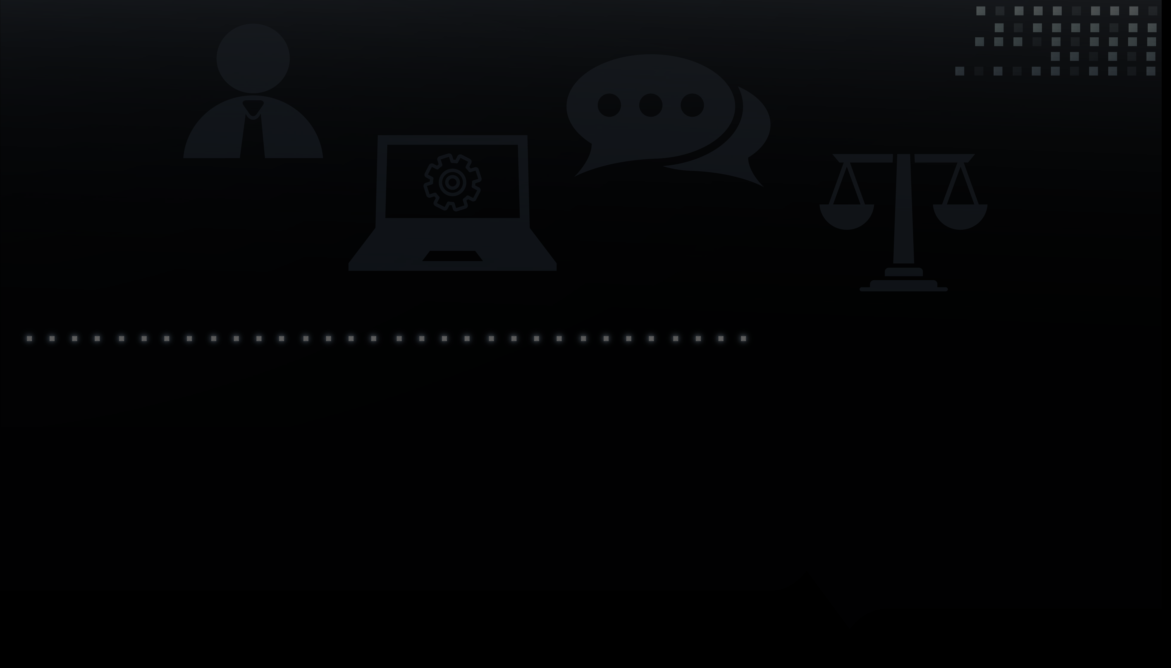
DARBĪBAS NEPĀRTRAUKTĪBAS IZAICINĀJUMS
Paldies par piedalīšanos izaicinājumā!

Slide 39
Papildjautājumi
Ko jaunu uzzinājāt pēc šī izaicinājuma?
Kas būtu jāmaina vai jāuzlabo jūsu Darbības nepārtrauktībā?
Nosauciet 5 lietas, kam būtu jāpievērš uzmanība un kas būtu jāstiprina pēc šīm mācībām?

Slide 40
Ko pajautāt savam kiberdrošības speciālistam?
Vai mums ir internetā pieejamas informācijas sistēmas, kurām nav iespējot 2FA - daudzfaktoru autentifikācija? Ja ir, tad jānovērš
Kuras ir mums svarīgākās un sargājamākās informācijas sistēmas?
  Kā mēs tās sargājam?
  Vai veidojam rezerves kopijas (tiešsaistē, fiziski)?
  Vai zinām, kā šīs sistēmas atjaunot un cik ilgā laikā to var izdarīt?
Kā mēs sargājam attālinātā darba nodrošināšanai paredzētās sistēmas un autentifikāciju? Vai ir daudzfaktoru autentifikācija? Ja nav, vajag ieviest
Kas ir mūsu ārpakalpojumu sniedzēji? Kurš un kā var pieslēgties mūsu infrastruktūrai?
Vai tiek ievērota atbilstība minimālajām kiberdrošības prasībām?
  https://likumi.lv/ta/id/361481-minimalas-kiberdrosibas-prasibas

